Slide 1
《软件过程与工具》 Software Process and Tools
任课教师： 范 国 祥
电 话： 0451-86418876-811(O)
13199561265(Mobile)
邮 箱： fgx@hit.edu.cn
哈工大计算学部/
国家示范性软件学院
软件工程教研室
2021. 12

Slide 2
数据库设计
主要内容
1. 数据库系统及关系数据库简介
2. 数据库逻辑模型设计
3. ERD模型及质量评价
4. 物理数据库设计及建立
5. 物理数据库提高效率的技巧
6. 描述分布式数据库的不同的体系结构模型
7. OO分析类图映射到ERD
8. 关系型数据库规范化示例

Slide 3
数据库设计
主要内容
1. 数据库系统及关系数据库简介
2. 数据库逻辑模型设计
3. ERD模型及质量评价
4. 物理数据库设计及建立
5. 物理数据库提高效率的技巧
6. 描述分布式数据库的不同的体系结构模型
7. OO分析类图映射到ERD
8. 关系型数据库规范化示例

Slide 4
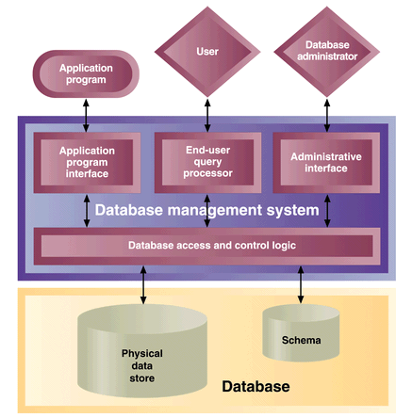
DB和DBMS的体系结构
数据库设计
数据库系统=数据库(DB)＋数据库管理系统(DBMS)
数据库(DB) ：被集中控制和管理的存储数据的完整集合
用ER模型来描述
数据库管理系统(DBMS) ：对数据库的访问进行管理和控制的软件
数据库设计的主要任务：
逻辑设计：设计ER模型
物理设计：在具体的数据库系统中实现ER模型

Slide 5
DBMS的重要功能
数据库设计
允许多个用户或应用程序同时访问数据库
无需应用程序就可以访问数据库(SQL语句)
管理已存储数据

Slide 6
关系数据库
数据库设计
关系数据库管理系统将数据存储成表(关系)的结构
表:
元组: 表中的行或称为一条数据记录
域: 表中的列或称为属性
表包含关键字(关键属性，key fields)，用来唯一的标识一条记录（能唯一定位，可以一个（身份证号），也可以多个共同表达（坐标））
关键字是表示表间关系的基础

Slide 7
数据库设计
主要内容
1. 数据库系统及关系数据库简介
2. 数据库逻辑模型设计
3. ERD模型及质量评价
4. 物理数据库设计及建立
5. 物理数据库提高效率的技巧
6. 描述分布式数据库的不同的体系结构模型
7. OO分析类图映射到ERD
8. 关系型数据库规范化示例

Slide 8
数据库逻辑模型设计－ERD
数据库设计
识别所有“自然”数据实体（Entity）
来自DFD中的全部“数据存储”
来自“分析类图”中的部分“类”
为数据实体命名
给出实体的属性
识别实体之间的关联关系及关联重数
关联关系需命名
关联重数需判别（1:1、1:M、M:N）
建立关联实体（“人造”实体）来消除M:N重关系
实体规范化（一般需满足3NF）
评价ERD质量并做必要的改进

Slide 9
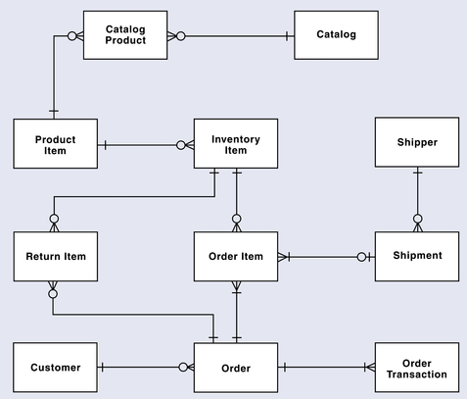
数据库设计
ERD图例子

Slide 10
数据库设计
主要内容
1. 数据库系统及关系数据库简介
2. 数据库逻辑模型设计
3. ERD模型及质量评价
4. 物理数据库设计及建立
5. 物理数据库提高效率的技巧
6. 描述分布式数据库的不同的体系结构模型
7. OO分析类图映射到ERD
8. 关系型数据库规范化示例

Slide 11
ERD质量的评价
数据库设计
ERD图的设计结果没有标准答案，即不唯一
好的ERD标准：
结构清晰
关联简洁
实体个数适中
属性分配合理
没有低级冗余（不小心犯错误加上去的）（重复性冗余）
高级冗余：故意加上去的
至少符合3NF

Slide 12
数据库的规范化（Normalization）
数据库设计
通过最小化数据冗余来确保数据库模型的质量
范式（Normal Form）的分类
1NF – 没有重复的属性或属性组
2NF – 是1NF 且每个非主属性均函数依赖于 主属性(主键)
3NF – 是2NF且非主属性间均不存在函数依赖
能否用通俗的语言解释1NF、2NF、3NF？

Slide 13
数据库的规范化（Normalization）
数据库设计
范式的通俗、易懂的解释：
1NF：同样的东西不能重复拥有！（课程1，课程2…重复，虽然名字不同）
2NF：领导在，他就在，找到领导就能找到他！
3NF：领导只有一个，不能搞宗派，不能有多级领导！(比如，省号和省名，可以相互找到)
3NF数据库设计可以做到，但是未必是最好的数据库
为了提高运行效率，必须降低范式标准，适当保留冗余数据。具体做法是：在逻辑模型设计时遵守3NF，降低范式标准的工作放到物理数据模型设计时考虑，即增加字段，允许冗余

Slide 14
数据库设计
主要内容
1. 数据库系统及关系数据库简介
2. 数据库逻辑模型设计
3. ERD模型及质量评价
4. 物理数据库设计及建立
5. 物理数据库提高效率的技巧
6. 描述分布式数据库的不同的体系结构模型
7. OO分析类图映射到ERD
8. 关系型数据库规范化示例

Slide 15
物理数据库设计及建立
数据库设计
根据ERD建立物理数据库：
为每个实体创建一个二维表
为每个字段选择适当的数据类型和取值范围
定义每个表的主键(PK-Primary Key)学院
针对1:M关联关系的子表添加外键(FK-Foreign Key，即对应主表主键)
定义完整性约束

Slide 16
定义3个方面的完整性约束
数据库设计
域的完整性： 设定字段的取值范围
参照完整性： 用PK、FK、表级触发器来实现
用户定义完整性： 定义一些业务规则，用存储过程和触发器来实现

Slide 17
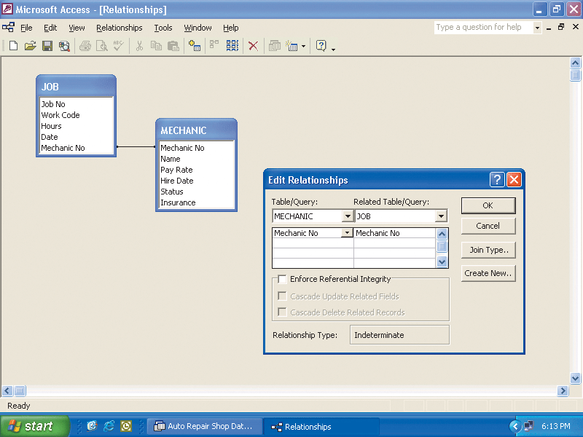
执行参照完整性
数据库设计

Slide 18
参照完整性的自动执行
数据库设计
当建立一个包含外键的记录时, DBMS 确保该外键同时作为主键出现在另一个相关表的记录中
当删除一个记录时, DBMS 确保在其它相关的表中不会出现和该记录主键值相同的外键
当主键值改变时，DBMS保证相关表中没有外键与该主键具有相同的值

Slide 19
数据库设计
主要内容
1. 数据库系统及关系数据库简介
2. 数据库逻辑模型设计
3. ERD模型及质量评价
4. 物理数据库设计及建立
5. 物理数据库提高效率的技巧
6. 描述分布式数据库的不同的体系结构模型
7. OO分析类图映射到ERD
8. 关系型数据库规范化示例

Slide 20
提高数据库运行效率的5个办法
数据库设计
(1) 降低范式、增加冗余；少用触发器、多用存储过程
(2) “体外运算” 当计算非常复杂、记录数巨大时，则以文件系统方式用 C++等语言计算处理完成之后，最后才入库追加到表中去 （电信计费系统设计的经验）
(3) 水平/垂直分割表
当表中记录太多时则水平分割：以该表主键PK的某个值为界线，将该表的记录水平分割为两个表
当表中字段太多时则垂直分割：将原来的字段分为二组，分别建立二个1：1的表
(4) 对数据库管理系统DBMS进行系统优化，即优化各种系统参数，如缓冲区个数
(5) 在使用面向数据的SQL语言进行程序设计时，尽量采取优化算法

Slide 21
数据库设计
主要内容
1. 数据库系统及关系数据库简介
2. 数据库逻辑模型设计
3. ERD模型及质量评价
4. 物理数据库设计及建立
5. 物理数据库提高效率的技巧
6. 描述分布式数据库的不同的体系结构模型
7. OO分析类图映射到ERD
8. 关系型数据库规范化示例

Slide 22
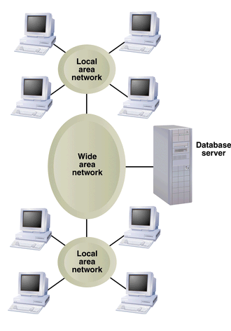
数据库设计
单数据库服务器体系结构

Slide 23
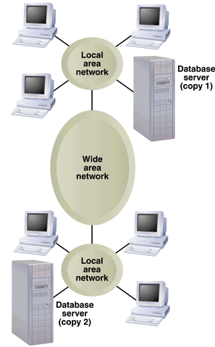
数据库设计
带备份的数据库服务器体系结构

Slide 24
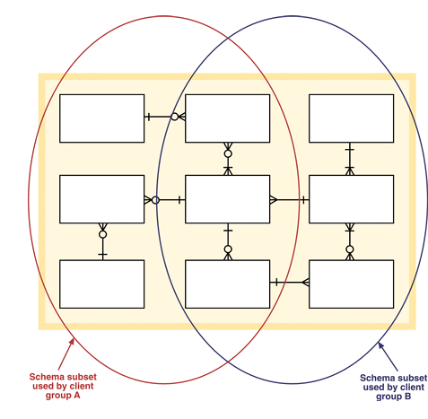
数据库设计
将数据库模式划分为多个客户访问子集

Slide 25
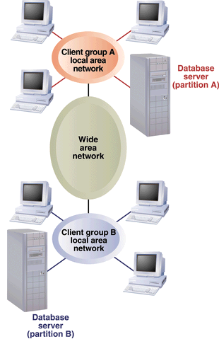
数据库设计
分区数据库服务器体系结构

Slide 26
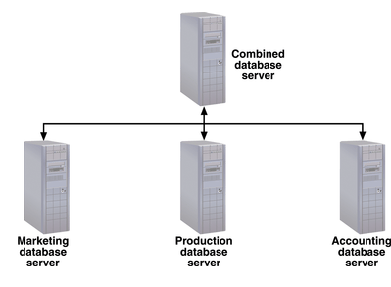
数据库设计
联合数据库服务体系结构

Slide 27
数据库设计
主要内容
1. 数据库系统及关系数据库简介
2. 数据库逻辑模型设计
3. ERD模型及质量评价
4. 物理数据库设计及建立
5. 物理数据库提高效率的技巧
6. 描述分布式数据库的不同的体系结构模型
7. OO分析类图映射到ERD
8. 关系型数据库规范化示例

Slide 28
数据库设计
类和关系数据表的关系
OOP以class为基本单位，所有的object都是运行在内存空间当中
若某些object的信息需要持久化存储，那么就需要用到database，将object的属性信息写入关系数据表
假如淘宝没有“保存购物车内容”的功能（意即若不购买，下次进入之后购物车中的内容就被清空），那么“购物车”这个实体的属性就不需要关系数据表
在系统执行某些功能的时候，需要首先从database中将信息取出，使用各实体类的new操作构造相应的object，在程序运行空间中使用(充分利用继承/组合/聚合/关联/依赖关系在各object之间相互导航)
在进行OO分析和设计时完全可以将database忘掉，后续再加以考虑

Slide 29
数据库设计
数据存储设计
“对象”只是存储在内存当中，而某些对象则需要永久性的存储起来；
——持久性数据(persistent data)
数据存储策略
数据文件：由操作系统提供的存储形式，应用系统将数据按字节顺序存储，并定义如何以及何时检索数据
关系数据库：数据是以表的形式存储在预先定义好的成为Schema的类型中
面向对象数据库：将对象和关系作为数据一起存储
存储策略的选择：取决于非功能性的需求

Slide 30
数据库设计
数据存储策略的权衡（tradeoff）
何时选择文件？
存储大容量数据、临时数据、低信息密度数据
何时选择数据库？
并发访问要求高、系统跨平台、多个应用程序使用相同数据
何时选择关系数据库？
复杂的数据查询
数据集规模大
何时选择面向对象数据库？
数据集处于中等规模
频繁使用对象间联系来读取数据

Slide 31
数据库设计
数据存储策略
如果使用OO数据库，那么数据库系统应提供一个接口供应用系统访问数据
如果使用关系数据库，那么需要一个子系统来完成应用系统中的对象和数据库中数据的映射与转换
Domain
Relational Database
Interface
Object Database
Interface
Relational
Database
Object
Database

Slide 32
数据库设计
OO设计中的数据库设计
核心问题：对那些需要永久性存储的数据，如何将UML类图映射为数据库模型
本质：把每一个类、类之间的关系分别映射到一张表或多张表
UML class diagram → Relation DataBase (RDB)
两个方面：
将类(class)映射到表(table)
将关联关系(association)映射到表(table)

Slide 33
数据库设计
对象关系映射(ORM)
对象关系映射(Object Relational Mapping, ORM)：
为了解决面向对象与关系数据库存在的互不匹配的现象
通过使用描述对象和数据库之间映射的元数据，将OO系统中的对象自动持久化到关系数据库中
目前流行的ORM产品：
Apache OJB
Hibernate
JPA(Java Persistence API)
Oracle TopLink
…

Slide 34
数据库设计
将对象映射到关系数据库
最简单的映射策略—— “一类一表”：表中的字段对应于类的属性，表中的每一行数据记录对应类的实例(即对象)
Person
Object
Model
name
address
Attribute Name
nulls
Datatype
Table
Model
Person_ID
Person_name
address
N
N
Y
int
Char(20)
Char(50)
SQL
Code
CREATE TABLE Person (person_ID int not null;
person_name char(20) notnull; address char(50);
PRIMARY KEY Person_ID);

Slide 35
数据库设计
将关联映射到关系数据库(统一的、简单的途径)
不管是1:1、1:n还是m:n的关联关系，均可以采用以下途径映射为关系数据表：
A与B分别映射为独立的数据表，然后再加入一张新表来存储二者之间的关联
Class A
m
n
Class B
A-ID | ……
A-ID | B-ID
B-ID | ……

Slide 36
数据库设计
将关联映射到关系数据库(1:1和m:n的关联关系)
Implementing 1 to 1
Implementing m:n
Class A
1
1
Class B
外键可以放到任意一个关系中
A-ID | B-ID | ……
B-ID | ……
Class A
m
n
Class B
A-ID | ……
A-ID | B-ID
B-ID | ……

Slide 37
数据库设计
将关联映射到关系数据库(1:n的关联关系)
Implementing 1:n
Class A
1
n
Class B
外键放到“多”的关系中
A-ID | ……
B-ID | A-ID | ……
Class A
n
1
Class B
A-ID | B-ID | ……
B-ID | ……

Slide 38
数据库设计
将关联映射到关系数据库(基于关联类的关联关系)
Class A
m
n
Class B
Class C
A-ID | ……
B-ID | ……
A-ID | B-ID | Link-attributes

Slide 39
数据库设计
将关联映射到关系数据库(基于关联类的关联关系)
Company
person
1
Works-for
*
Company name
address
Person name
address
Job title

Slide 40
数据库设计
将组合/聚合关系映射到关系数据库
实现方法：类似于1:n的关联关系
建立“整体”表
建立“部分”表，其关键字是两个表关键字的组合
Class A
Class B

Slide 41
数据库设计
OO到DB的映射
为以下类图设计关系数据表 讨论：
Order
OrderItem
Product
0..*
1
OrderID
OrderDate
ItemID
ItemPrice
ProdID
ProdName
0..*
1
Customer
CustID
CustAddress

Slide 42
数据库设计
将继承关系映射到关系数据库
策略1：分别建立父类和子类的三张数据表
策略2：将子类的属性上移到父类所对应的数据表中，该表包括父类的属性、各子类的全部属性
策略3：将父类的属性下移到各个子类所对应的数据表中
Super
Super-ID | Common fields
Sub 1
Sub 2
Super-ID | Special fields
Requires a join to get the object

Slide 43
数据库设计
OO到DB的映射
Person
name
只建立父类的一个数据表
?
Student
Professor
studentNo
salary
分别建立
父类和子类的
三张数据表
分别建立
两个子类的
数据表
?
?
讨论：分别给出三种方法的数据库表结构

Slide 44
数据库设计
典型类型一： 1：1

Slide 45
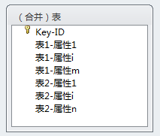
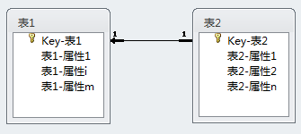
数据库设计
方法1：合并为1张数据库表
方法2：建立1：1关系表，主键关联，建立参照完整性，任何一个表作为主表均可

Slide 46
数据库设计
典型类型二： 1：*

Slide 47
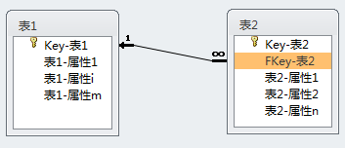
数据库设计
建立1：*关系表，主键关联外键，建立参照完整性，主表应该是“基数”为1的那个表

Slide 48
数据库设计
典型类型三： * : *

Slide 49
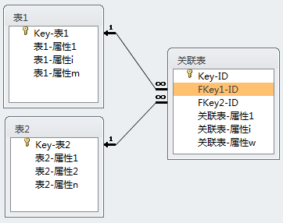
数据库设计
建立1个关联表，原始的2个表均为主表；
在关联表中经常会增加若干属性

Slide 50
数据库设计
典型类型四： 循环*：*

Slide 51
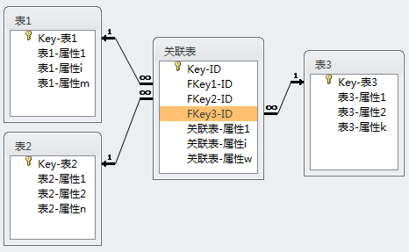
数据库设计
建立1个关联表，主键关联外键，建立参照完整性，主表为原始的3张表；关联表一般会增加若干属性；根据需要也可能会增加多个关联表，例如：学生-课程+成绩；教师-课程+评价

Slide 52
数据库设计
典型类型五： 有继承关系

Slide 53
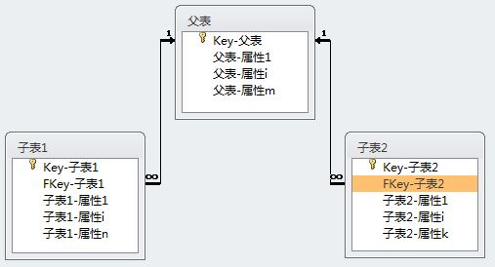
数据库设计
理论上：父类私有属性不继承
但一般来说，父类有私有属性，则只能有本图方法

Slide 54
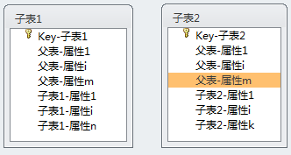
数据库设计
若父类没有私有属性，一般可以独立建立2张表，将父类的属性均全部照搬!

Slide 55
数据库设计
思考一： 复杂*：*
循环1： 导师--指导--研究生--研究--课题--申请--导师
循环2： 教师--教授--本科生--选修--课程--讲授--教师
关联链：本科生--获得--奖学金--设立--机构

Slide 56
数据库设计
思考二： 多个类/实体循环*：*

Slide 57
数据库设计
思考三： 多个类/实体循环交叉*：*
大循环： 教师--指导--学生--选修--课程--选用--参考书--编著--教师
小循环1：教师--指导--学生--选修--课程--讲授--教师
小循环2：教师--讲授--课程--选用--参考书--编著--教师
小循环3：教师--指导--学生--购买--参考书--编著--教师
小循环4：学生--选修--课程--选用--参考书--购买--学生

Slide 58
数据库设计
数据库设计
主要内容
1. 数据库系统及关系数据库简介
2. 数据库逻辑模型设计
3. ERD模型及质量评价
4. 物理数据库设计及建立
5. 物理数据库提高效率的技巧
6. 描述分布式数据库的不同的体系结构模型
7. OO分析类图映射到ERD
8. 关系型数据库规范化示例

Slide 59
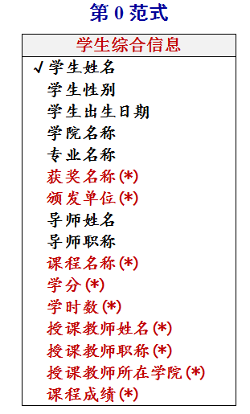
数据库设计
数据库规范化例子

Slide 60
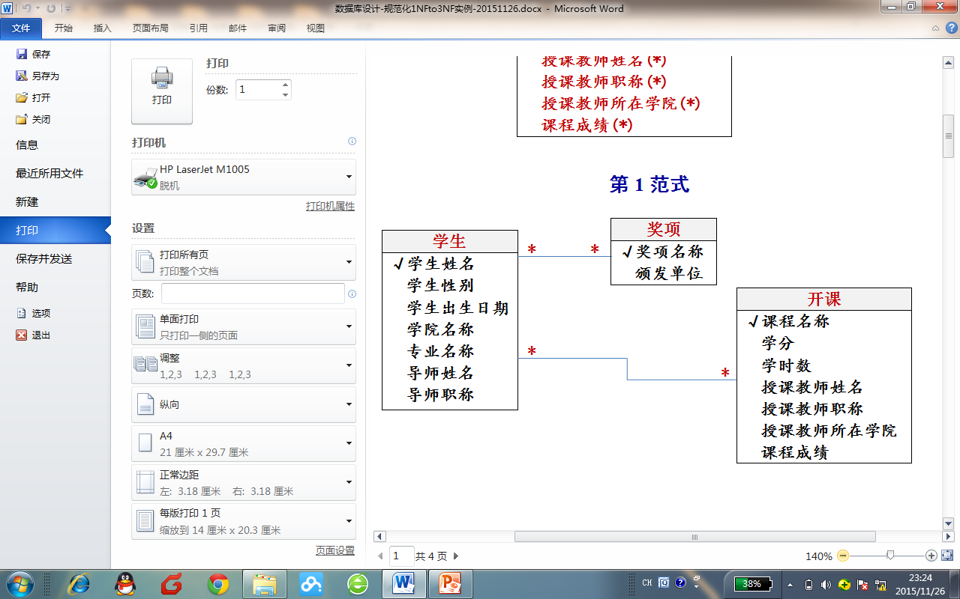
数据库设计
数据库规范化例子

Slide 61
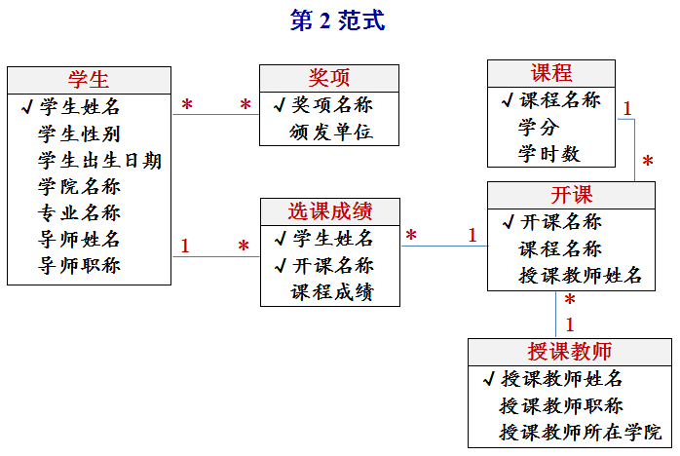
数据库设计
数据库规范化例子

Slide 62
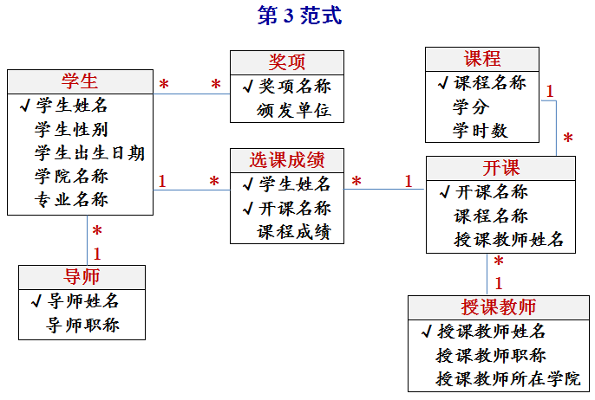
数据库设计
数据库规范化例子

Slide 63
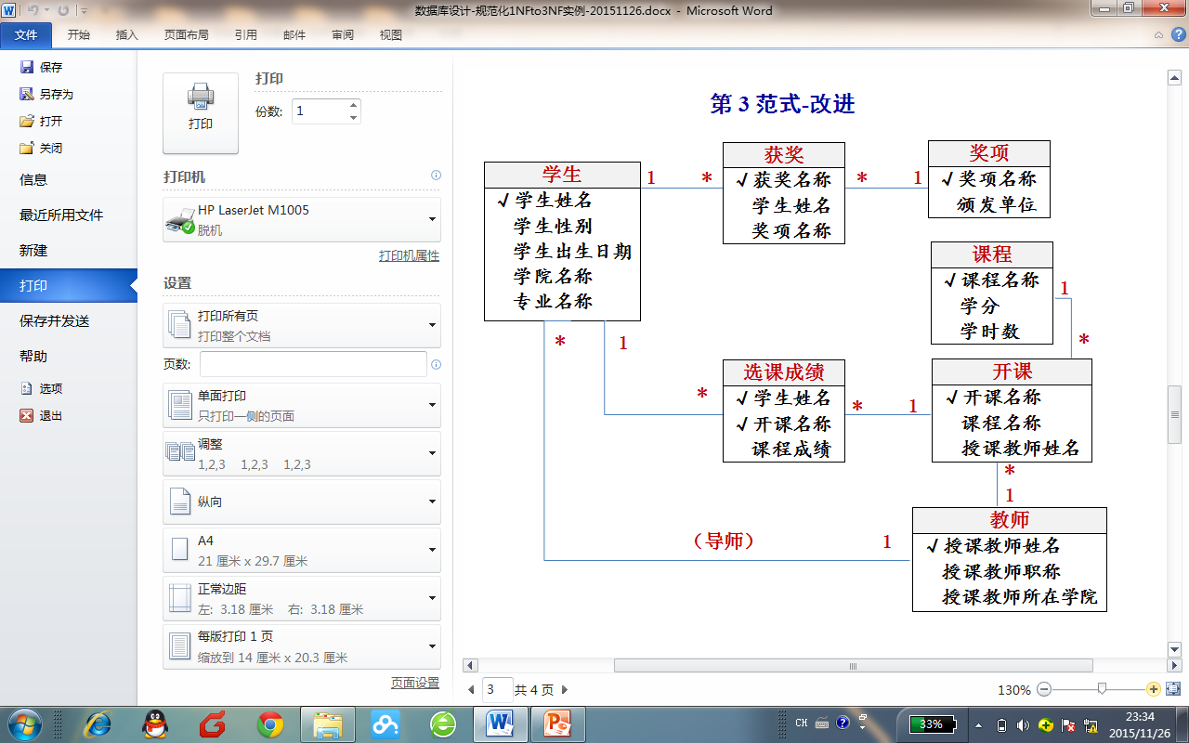
数据库设计
数据库规范化例子

Slide 64
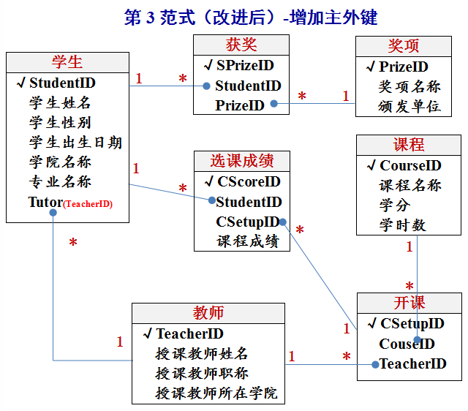
数据库设计
数据库规范化例子

